Slide 1
MODELO PEP
SPRINT REVIEW

Slide 2
Agenda
10:00 - 10:20: Apresentação dos números de produção.
10:20 - 11:00: Demonstração do que foi construído pelo time.
11:00 - 11:20: Intervalo para responder e-mails e mensagens.
11:20 - 12:00: Revisão do Roadmap e Product Backlog (próximos itens)

Slide 3
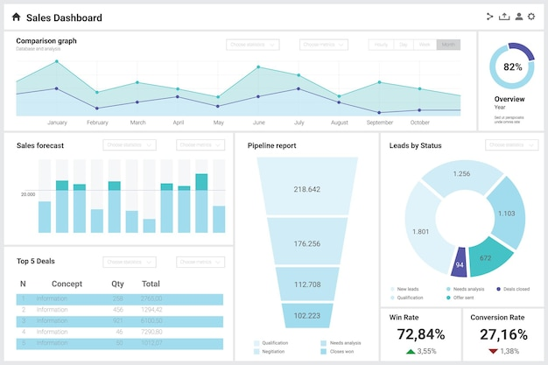
Números de Produção
375
USUÁRIOS ATIVOS

Slide 4
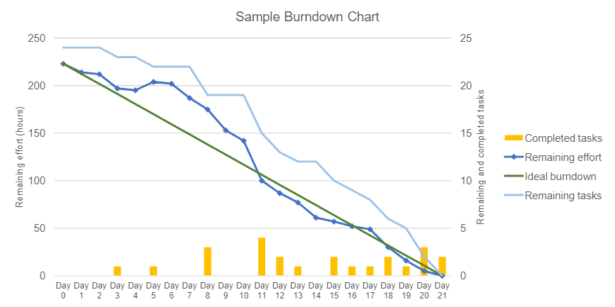

Entregas do Sprint
Objetivo do Sprint
Usuário conseguir realizar pagamentos via PIX.

Slide 5
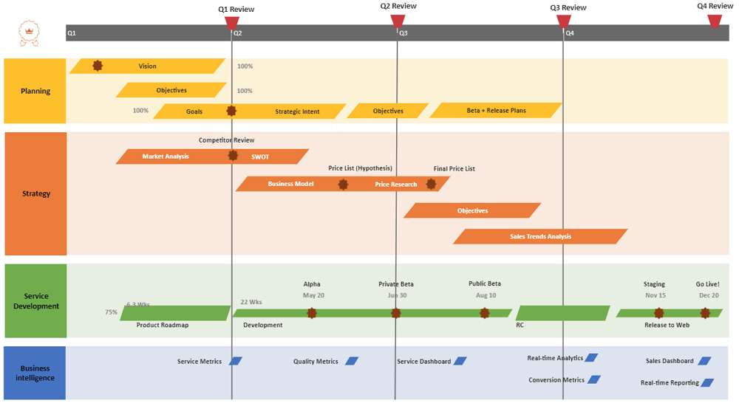
Roadmap e Backlog

Slide 6
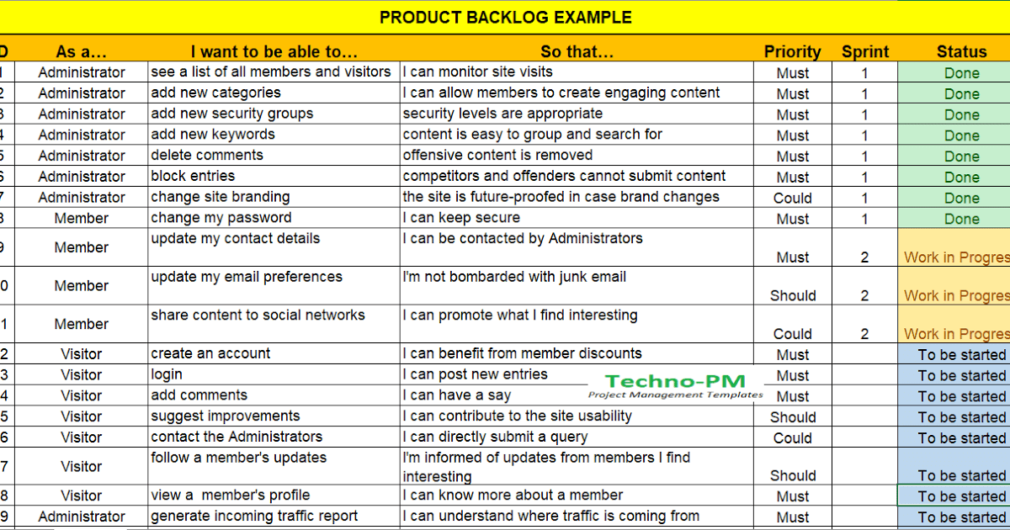
Roadmap e Backlog

Slide 7
OBRIGADO

